Slide 1
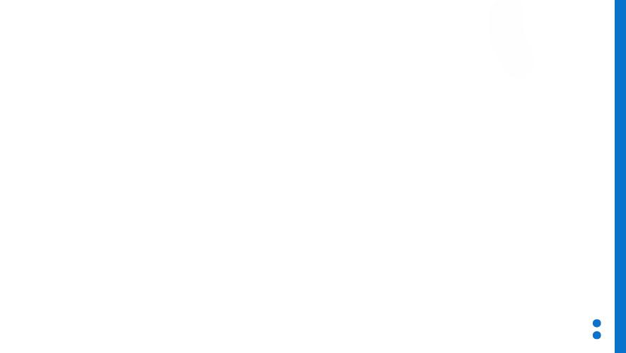


Machine Learning
SVM
Daniel Gómez González

Slide 2
1. Introducción al Machine Learning
En esta sección se recuerdan algunos conceptos básicos sobre Machine Learning

Slide 3
Machine learning
Expresión de años 60 derivada de la inteligencia artificial.
Se pretendía crear modelos y herramientas para que las máquinas "aprendieran" por sí solas.
La traducción habitual al español es "aprendizaje automático".

Slide 4
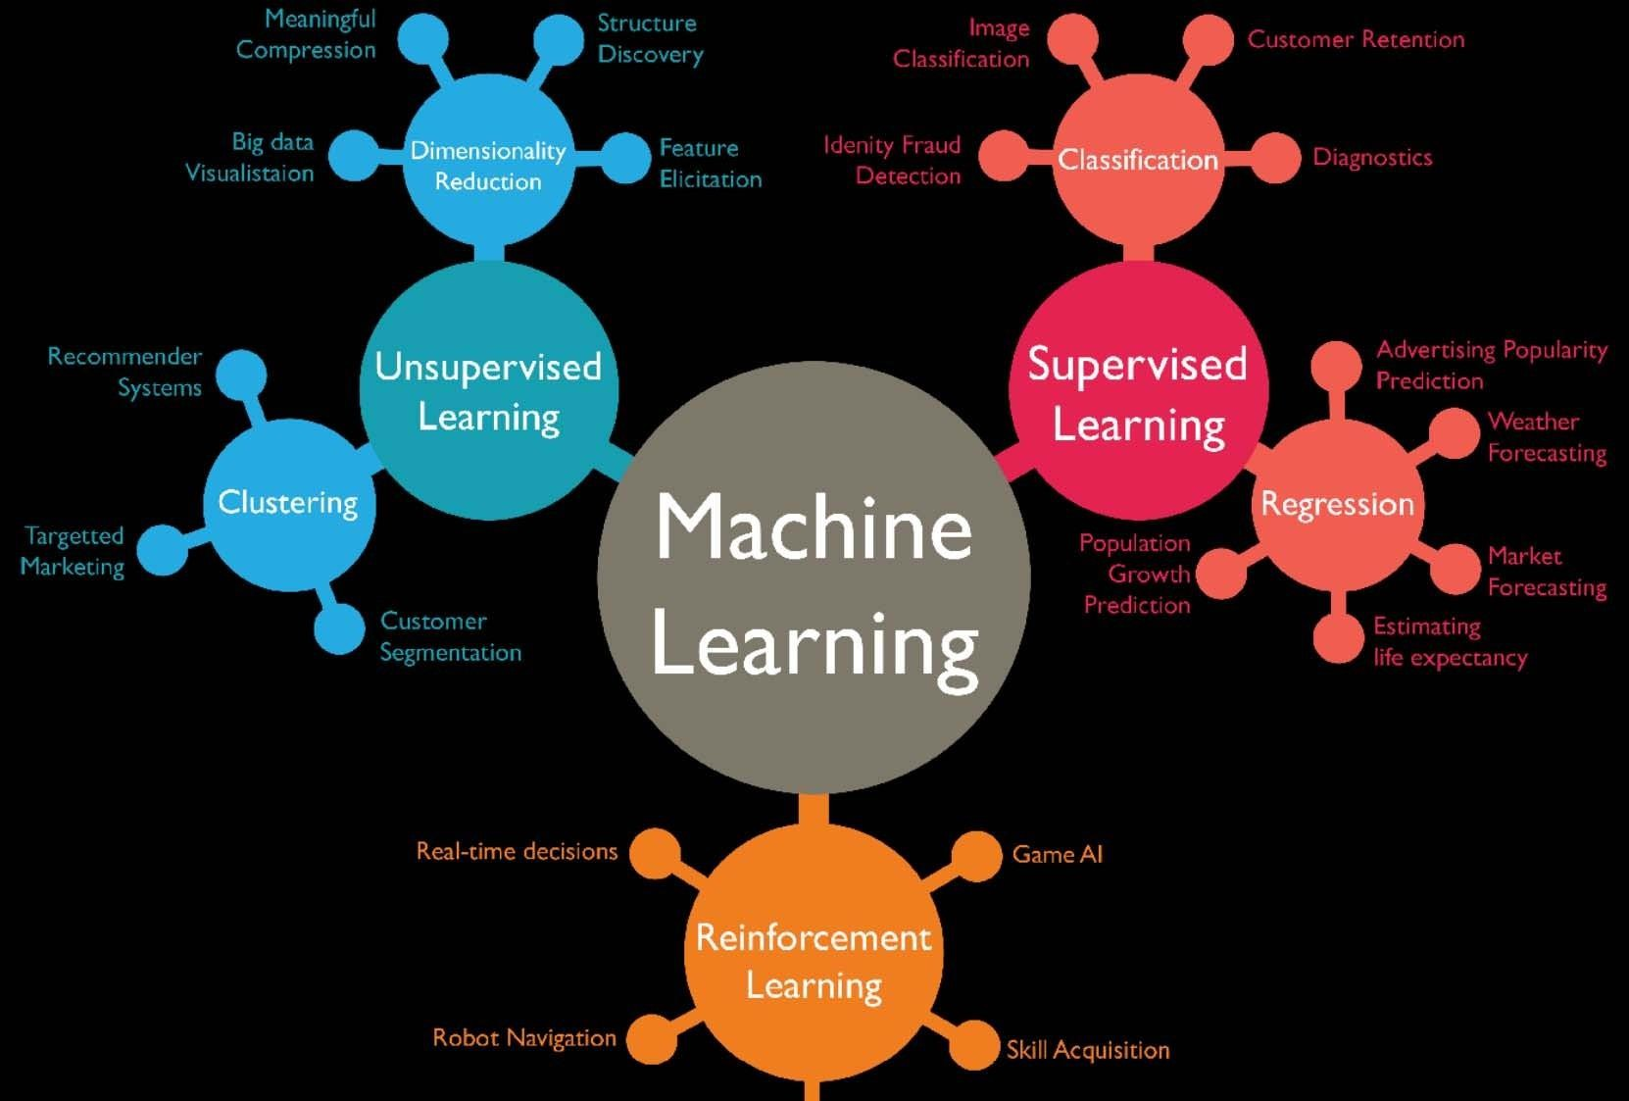


Slide 5
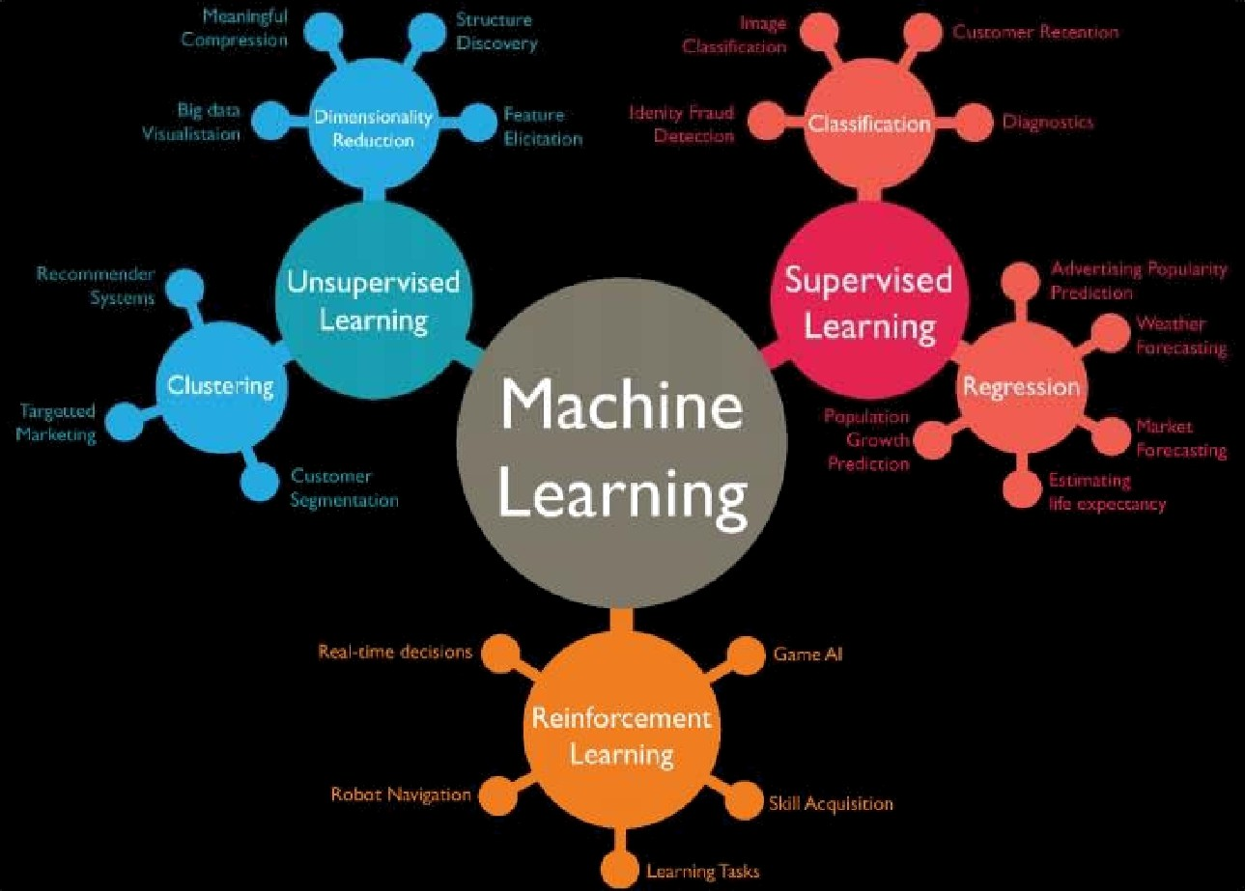
1) Problemas predictivos supervisados: predicción de variable continua (regresión), predicción de variable binaria, o multiclase (clasificación).
Algoritmos más conocidos y eficientes:
Regresión
Regresión logística
Redes neuronales
Árboles de decisión, Random forest
y gradient boosting
Support Vector Machines (SVM)
Ejemplos básicos en Business Analytics
Predicción de ventas (regresión)
Predicción de fuga de clientes-churn (clasificación)
Predicción de fraude (clasificación)

Slide 6
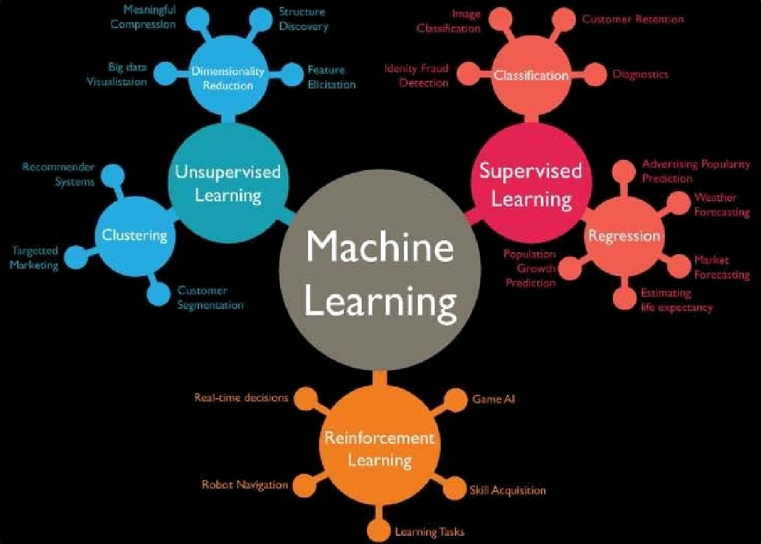
2) Problemas predictivos no supervisados: clustering, segmentación y reducción de dimensiones, búsqueda de estructuras
Algoritmos más conocidos y eficientes:
Algoritmos de clustering (k-means, jerárquicos, etc.)
Análisis factorial, análisis de correspondencias
Ejemplos básicos en Business Analytics
Clustering y segmentación de clientes
Análisis de elección discreta
Estructura de variables de venta

Slide 7
Nota
Es una gran contradicción que las técnicas de predicción de series temporales o el tratamiento de datos temporales-espaciales no aparecen o no estén tradicionalmente englobados en el conjunto de técnicas pertenecientes al ámbito del machine learning.
Es probable que sea debido a que los modelos estadísticos clásicos todavía son muy competitivos en este ámbito.

Slide 8
Pasos a seguir (… no necesariamente en orden) en un problema de ML
Preparando los datos (80% del tiempo que se dedica al ML)
EDA. Análisis descriptivo de los Datos. Conocer el problema.
Cleanning. Limpieza de datos (missing y anómalos)
FE (feature engineering). Transformación de variables
Métricas de muestreo (validación de algoritmos).
Métricas de precisión (medidas para validar el ajuste/error del modelo)
Selección de algoritmos.
Puesta a punto del algoritmo
Selección de Variables (ojo se puede hacer después del paso 1)
Parametrización/Tuneo del algoritmo.

Slide 9
Transformación de las variables (en ingles F.E.)
Esta fase consiste en realizar transformaciones de las variables que permitan discriminar mejor las clases objetivo. Cada problema suele tener una transformación ideal, no obstante, existen algunas transformaciones automáticas que siempre se usan y que suelen funcionar bien como:
Reescalar los datos.
Estandarizar los datos.
Normalizar los datos.
Binarizar los datos.
Categorizar variables continuas.
Agrupar/eliminar categorías poco representadas
- …
https://scikit-learn.org/stable/modules/classes.html#module-sklearn.preprocessing
1

Slide 10
Técnicas de Muestreo
Para poder evaluar la calidad de los modelos se utilizan diversas técnicas (basadas en muestreo habitualmente) que permiten conocer como de bien está funcionando el algoritmo que estamos usando. Las más conocidas:
Train/Test sets
k-folds Cross-Validation
Leave One Out (LOO) Cross-Validation
Shuffle Split Cross-Validation
https://scikit-learn.org/stable/modules/cross_validation.html
https://scikit-learn.org/stable/modules/classes.html#module-sklearn.model_selection
1

Slide 11
Medidas de Precisión de un modelo
Permiten evaluar la calidad de un modelo. Son las medidas que se quieren optimizar con el algoritmo de aprendizaje automático, por lo que tienen un impacto importante en la fase de entrenamiento.
No se usan las mismas medidas si el problema es de clasificación o si es de regresión. Las más usadas son las siguientes:
Matriz de Confusión
Accuracy (precisión, es decir % de datos bien clasificados)
Kappa
AUC -Área sobre la Curva ROC
https://scikit-learn.org/stable/modules/classes.html#module-sklearn.metrics

Slide 12
Selección del Algoritmo
En función del problema a tratar, tenemos muchos. En este curso vais a ver entre otros:
Logistic Regression
Redes
k-Nearest Neighbors
Naive Bayes
Classification Trees
Support Vector Machines
Random Forest
- Ensembles & Stacking ….
https://scikit-learn.org/stable/supervised_learning.html
1

Slide 13
Machine Learning
SVM
Daniel Gómez González
Inmaculada Gutiérrez García-Pardo

Slide 14
2. Maquinas de Vector Soporte
(No free lunch theorem).
En esta sección se definen las máquinas de vector soporte, explicando las matemáticas que sustentan este modelo de machine learning y sus parámetros

Slide 15
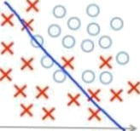
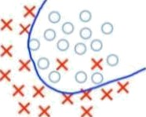
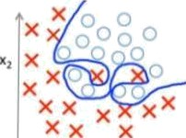
¿Qué es el aprendizaje estadístico?
Suponga tres clasificadores entrenados sobre el conjunto de
entrenamiento de la figura
¿Oué clasificador funcionará mejor sobre el conjunto de test (cruces rojas)? Es evidente que existe hay que encontrar un equilibrio entre:
» Error en el entrenamiento/Error de generalización (test)
» Sesgo/varianza del modelo (clasificador) entrenado El aprendizaje estadístico formaliza estas ideas,caracterizando las propiedades matemáticas de las máquinas de aprendizaie

Slide 16
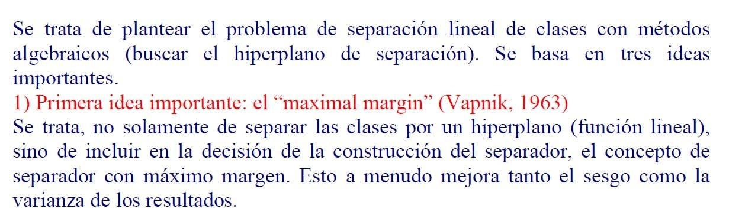
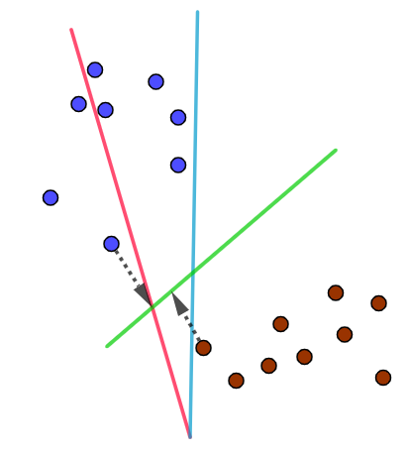
Maquinas vector Soporte (Support Vector Machine)
El hiperplano rojo no separa las clases
El hiperplano azul separa las clases pero con un margen muy pequeño
El hiperplano verde separa las clases con margen máximo

Slide 17
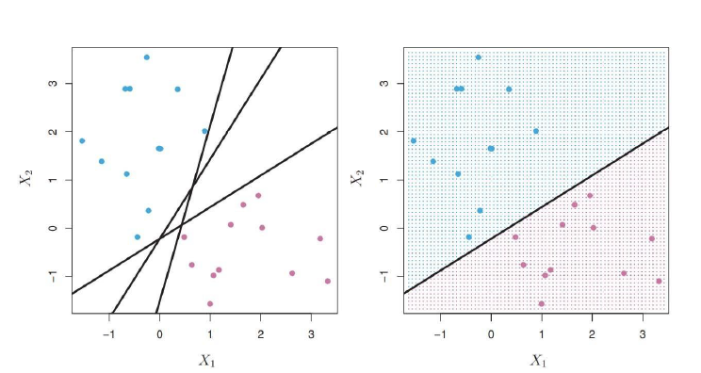


Izquierda: hay observaciones de dos clases (rojas y azules), cada una de las cuales tiene medidas de dos variables. Se muestran tres hiperplanos separadores (hay otras posibilidades), representados por líneas negras.
Derecha:se presenta un hiperplano separador. Las regiones azul y rojo indican la regla de separación establecidas en base al hiperplano. Una observación del conjunto de test que caiga en la zona azul se asigna a la clase azul, y una observación de test que caiga en la región roja, se asigna a la clase roja.

Slide 18
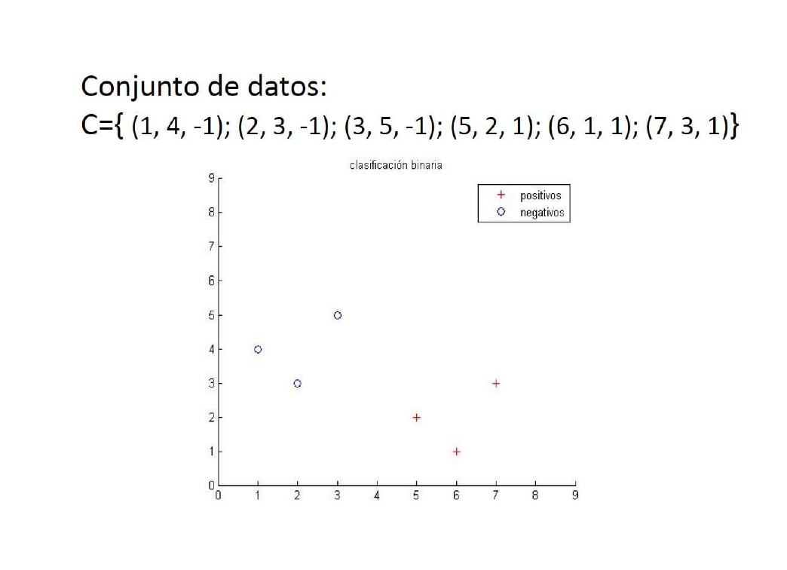

Slide 19
SVM (ojo espóiler…)
Las máquinas de vector soporte (SVM, por sus siglas en inglés, Support Vector Machines) son un tipo de modelo de aprendizaje automático utilizado tanto para clasificación como para regresión.
Idea Intuitiva
Objetivo: SVM busca encontrar un "hiperplano" óptimo que pueda separar eficazmente las diferentes clases en un conjunto de datos.
Hiperplano: un hiperplano es un límite de decisión que divide un espacio en dos regiones, una para cada clase.
Concepto de “Vectores de Soporte”
Vectores de Soporte: son puntos de datos críticos que aparecen más cercanos al hiperplano de decisión. Son fundamentales para la construcción del modelo.
Margen: el margen es la distancia entre el hiperplano y los vectores de soporte. SVM busca maximizar este margen para mejorar la capacidad de generalización del modelo.

Slide 20
SVM
3. Kernel Trick (Truco del Kernel): Lineal vs. No Lineal: SVM puede utilizar kernels para transformar el espacio de características y manejar datos no lineales. El kernel permite que SVM funcione eficientemente en conjuntos de datos que no son linealmente separables en el espacio original.
4. Problema de Optimización: SVM formula el problema de encontrar el hiperplano óptimo como un problema de optimización. El objetivo es maximizar el margen y, al mismo tiempo, minimizar el error de clasificación.
5. Caso de Uso:
SVM es eficaz para problemas de clasificación binaria, donde el objetivo es asignar instancias a una de las dos clases.
Regresión (SVR): SVM también se puede utilizar para regresión, donde el objetivo es predecir valores numéricos en lugar de clasificar categorías.

Slide 22
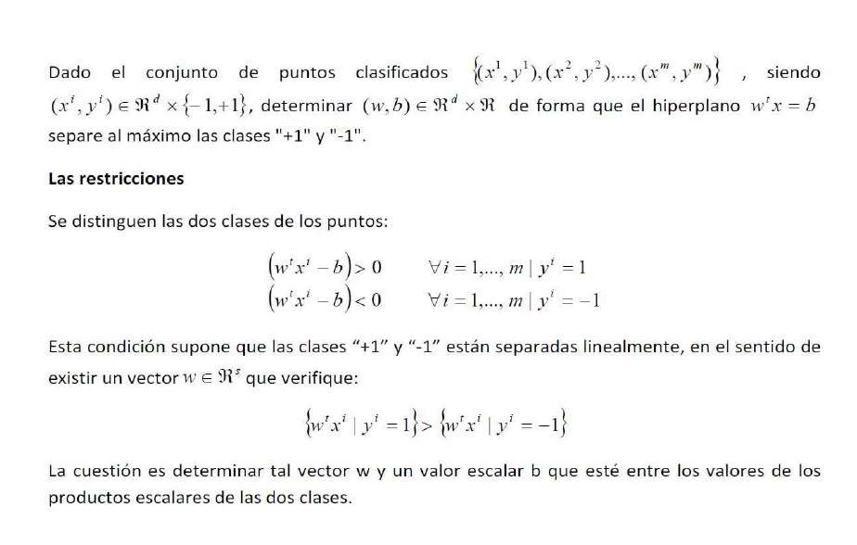

Slide 23
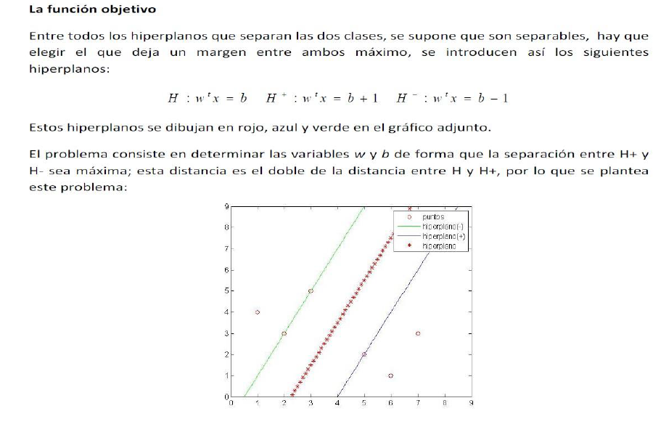

Slide 24
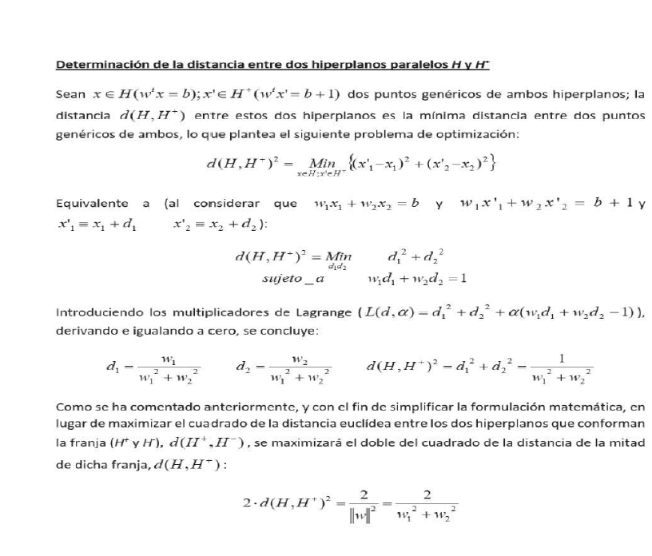

Slide 25
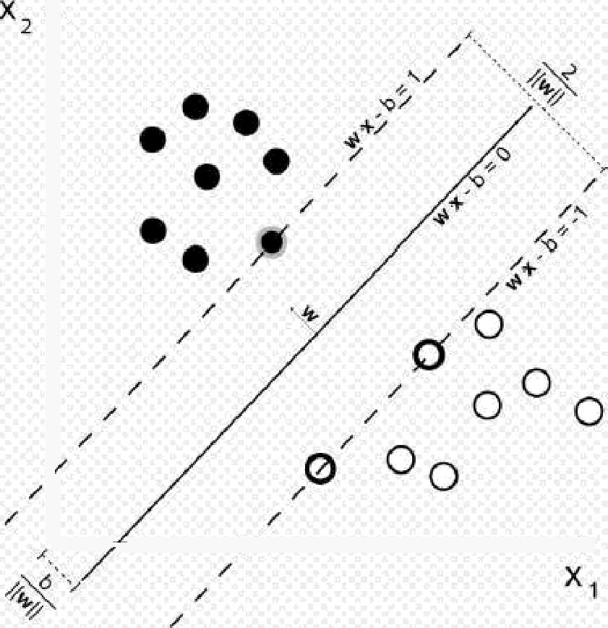
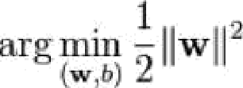
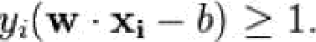
Se trata de hallar el vector de parámetros w que maximice el margen. Las ecuaciones de los hiperplanos que delimitan el margen son wx = l y wx= -1. Denotando y como (- 1, 1) en el problema de clasificación, hay que maximizar la distancia entre los dos hiperplanos de separación (2/norma de w).
Se suele hacer con métodos clásicos de optimización (Lagrange, Kuhn Tucker).
subject to ttor anv f = l , . .. , nt

Slide 26
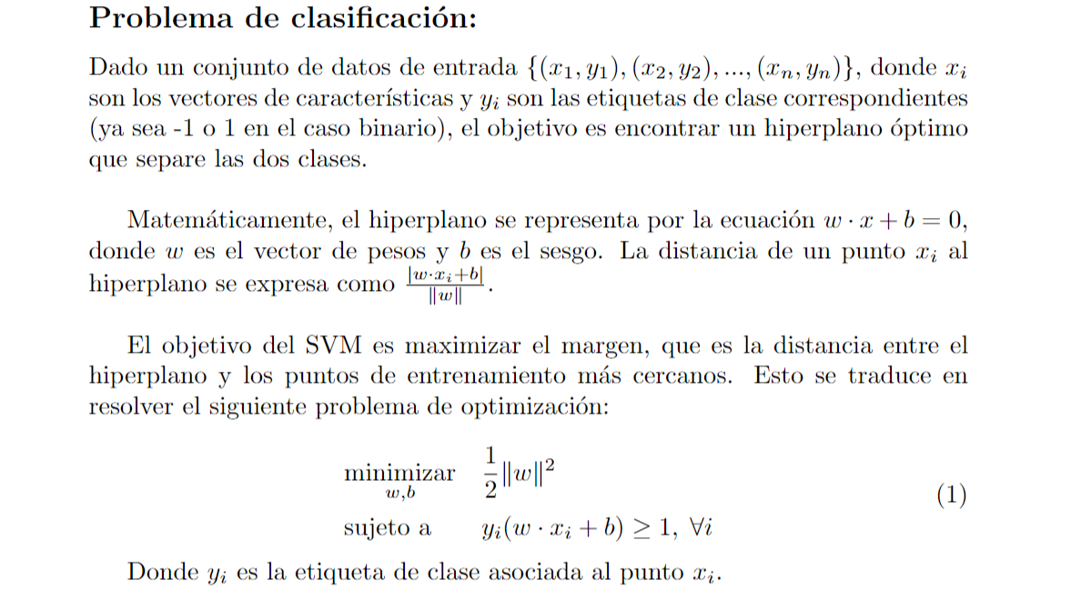
El problema matemático subyacente: clasificación

Slide 27
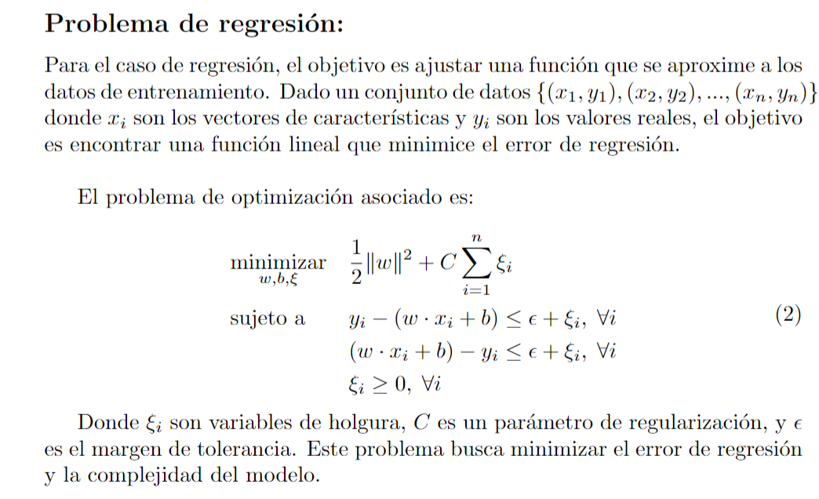
El problema matemático subyacente: regresión

Slide 28
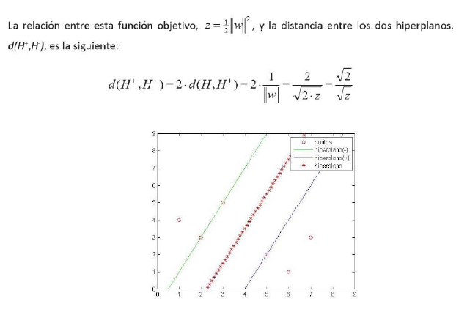

Slide 29
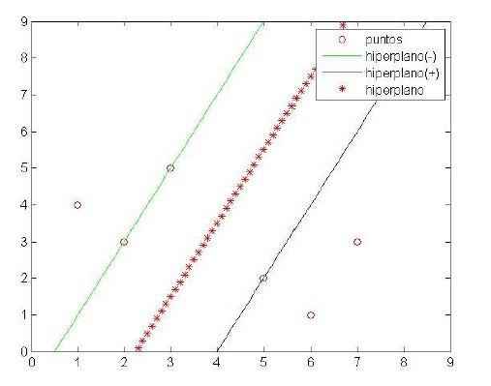
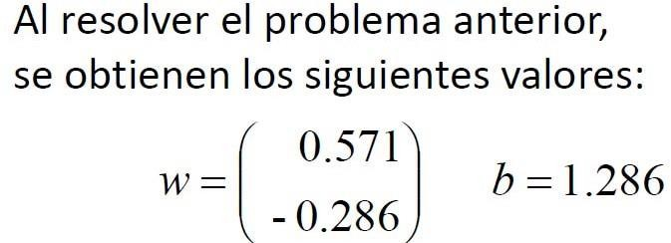
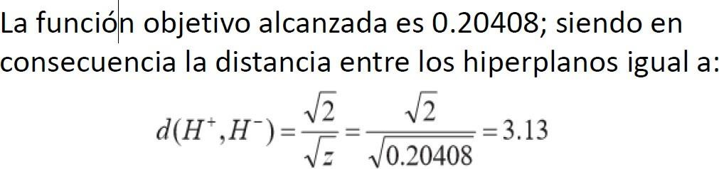
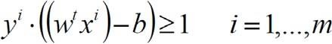
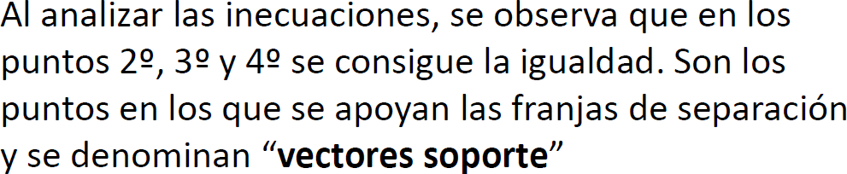

Slide 30
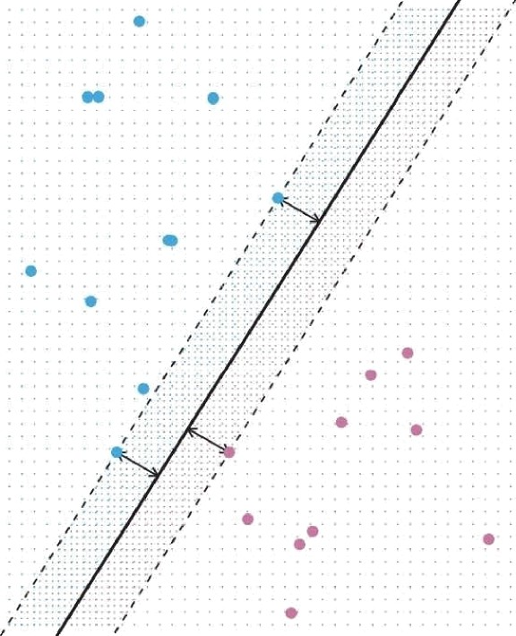
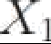
0
0

Slide 31
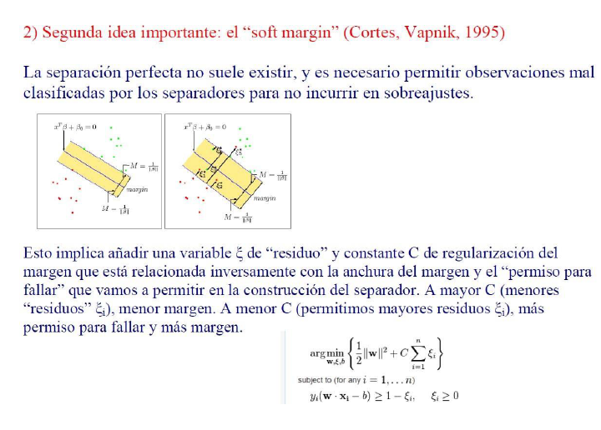

Slide 32
En otras palabras…¿cómo entender el soft margin?
Es una modificación del SVM básico que permite cierto grado de error o superposición. En lugar de insistir en una separación perfecta, el "soft margin" permite que algunos puntos de datos caigan dentro del margen o incluso en el lado incorrecto del hiperplano
Ejemplo: imagina un pasillo que separa dos clases de una Facultad. El SVM básico con hard margin insiste en la importancia de que todos los estudiantes estén dentro de las clases (cada estudiante estaré en una y sólo una de las clases) y no permite que haya nadie en el pasillo.
Soft margin permite la afluencia de personas en el pasillo (o margen)

Slide 33
¿cómo aplicar el soft margin?
Consideración de un parámetro de regularización (a menudo denotado como C) que modeliza la cantidad de error permitido.
Valor pequeño de C permite más errores (soft margin)
Valor alto de C penalizará más fuertemente los errores (hard margin).

Slide 34
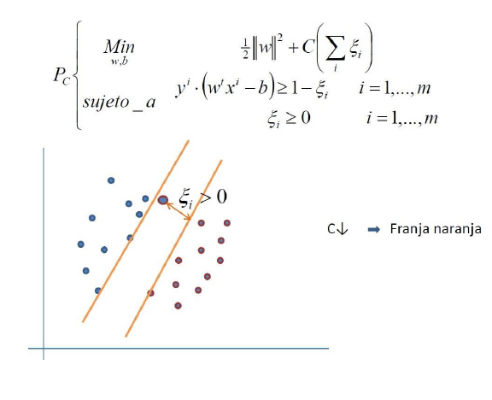
C algo bajo: permite solapamiento con puntos en el margen (franjas naranjas)

Slide 35
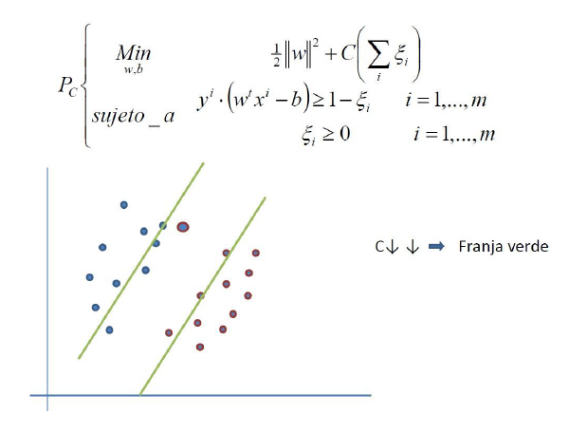
C bajo: permite que haya puntos dentro del margen (franjas verdes)

Slide 36
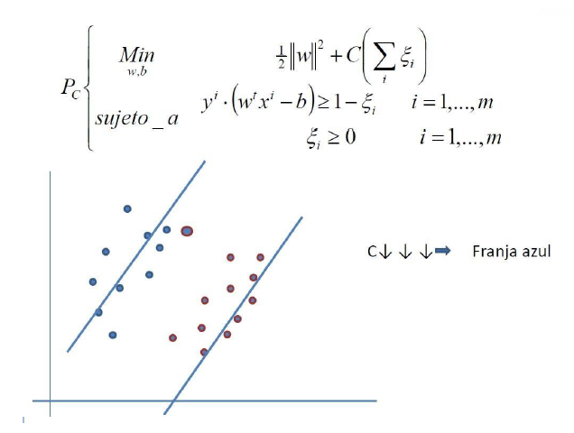
C MUY bajo: más puntos dentro del margen que clasificados exactamente en alguna clase (franjas azules)

Slide 37
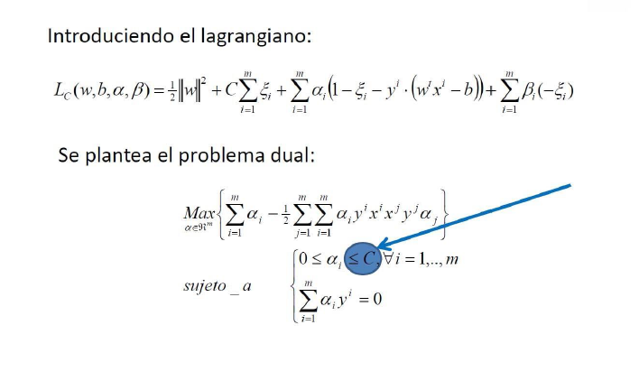
Se refiere al lagrangiano asociado con el problema de optimización cuadrático que se resuelve para encontrar el hiperplano óptimo
reformulación del problema de optimización original para encontrar el hiperplano óptimo de separación entre clases. El problema dual se obtiene a través de la aplicación de la teoría de la dualidad en programación lineal.

Slide 38
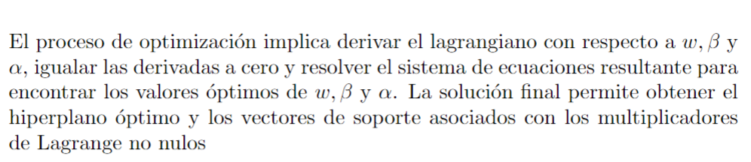

Slide 39
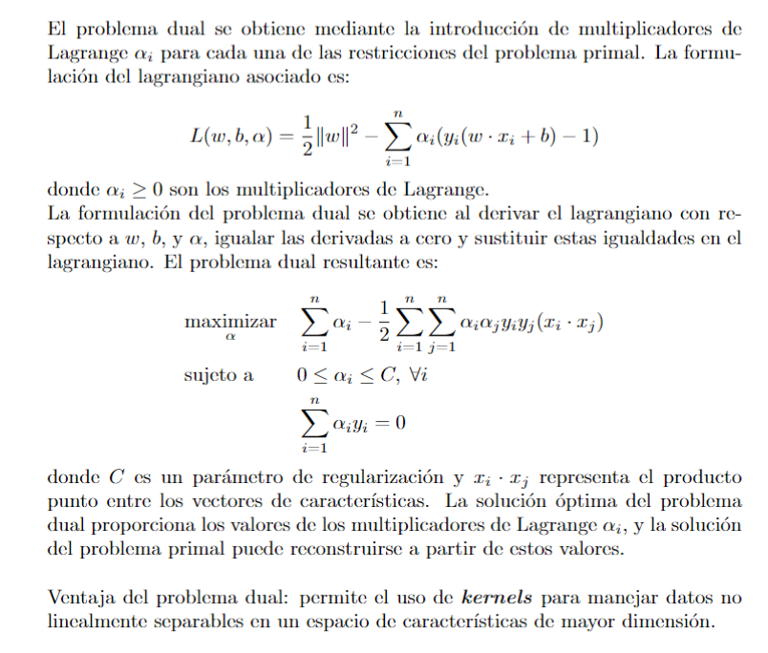

Slide 40
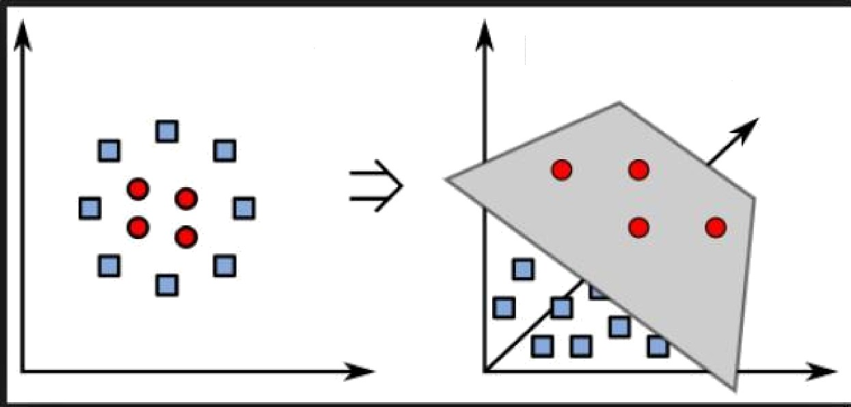


3) Tercera idea importante: el Kernel (Boser, Guyon, Vapnik, 1992)
La separación entre clases en muchos problemas no es lineal. Una idea para aplicar a pesar de todo un algoritmo de separación lineal es trabajar en un espacio de dimensión superior donde sí tenga sentido la separación lineal.
Input space Feature space
y | xl | x2
-1 | 3 | 4
1 | 4 | 6
(Por ejemplo, supongamos que a la tabla x2^2, calculada düectamente:
añadimos una variable nueva,
y | xl | x2 | x2^2
-1 | 3 | 4 | 16
 | 4 | 6 | 36
Entonces en ese espacio de 3 dimensiones S1 se podría separar
r
linealmente como en el ejemplo de la figura).

Slide 41
No siempre los datos se pueden separar linealmente. En estas situaciones, puede ser útil una transformación de los datos originales. La dimensión superior se refiere a la idea de mapear los datos de entrada a un espacio de características de mayor dimensión. La SVM puede manejar datos que no son linealmente separables en el espacio de características original mediante funciones llamadas kernels que mide similitudes en el espacio original. La dimensión superior se refiere al espacio de características resultante después de aplicar la transformación no lineal de mapeo Este espacio puede tener más dimensiones que el espacio original de características. Idea clave: aunque los datos pueden no ser separables linealmente en el espacio original, podrían serlo en un espacio de características de mayor dimensión. Por tanto… mapeo(dimensión original) dimensión superior

Slide 42
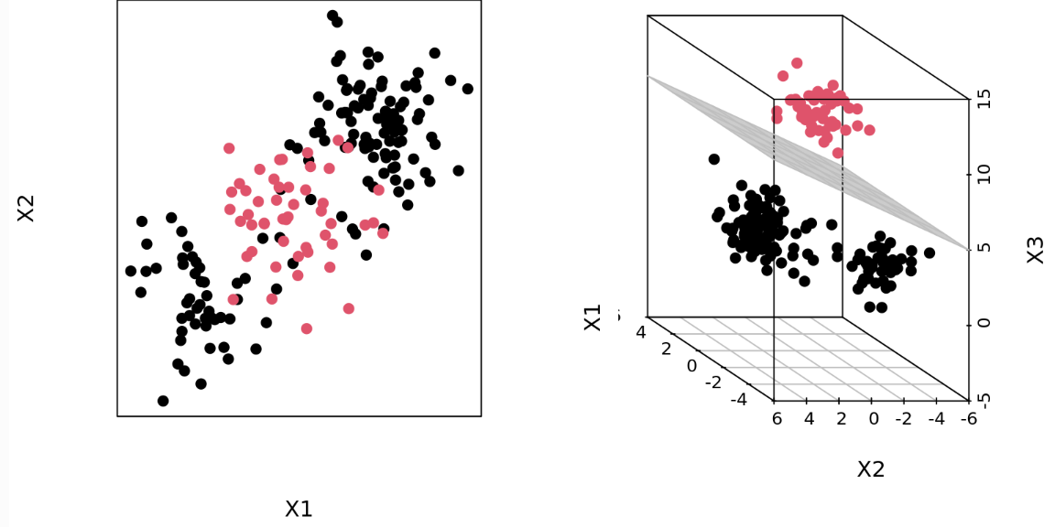
El hecho de que los grupos no sean linealmente separables en el espacio original no significa que no lo sean en un espacio de mayores dimensiones. Las imágenes siguientes muestran como dos grupos, cuya separación en dos dimensiones no es lineal, sí lo es al añadir una tercera dimensión
Dimensión original
Dimensión superior (post mapeo)

Slide 43
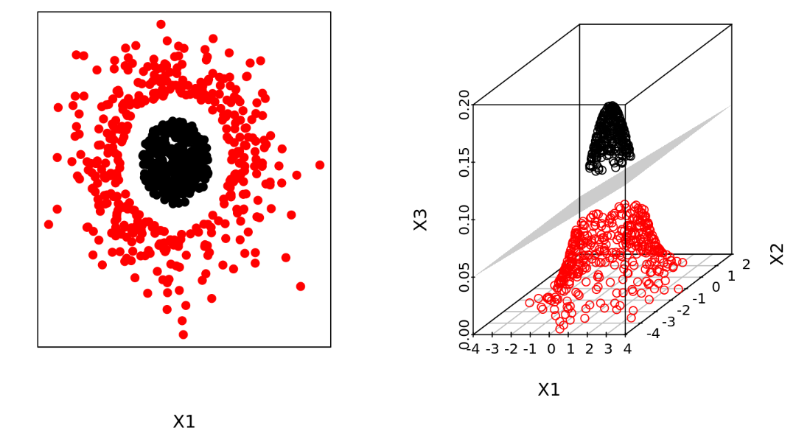
Dimensión original
Dimensión superior (post mapeo)

Slide 44

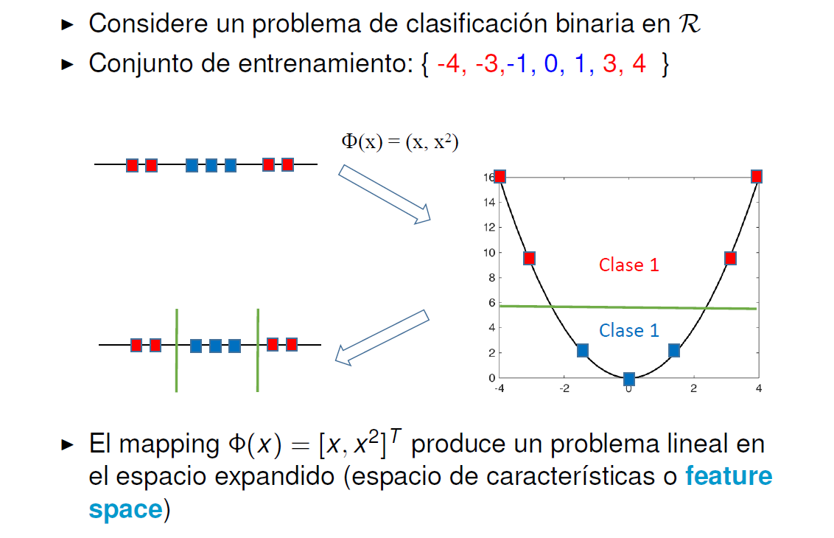
Tercera idea: Aumentar la dimensión.

Slide 45
OJO: diferencia entre mapping y kernel (ambos relacionados con la transformación de datos a un espacio de características de mayor dimensión)
Kernel (núcleo):
Función matemática que cuantifica la similitud entre dos vectores de datos en el espacio original de características.
Permite realizar operaciones en el espacio de características de mayor dimensión sin tener que calcular explícitamente las coordenadas de los puntos en ese espacio.
Permiten manejar eficientemente problemas no linealmente separables al mapear implícitamente los datos a un espacio de características de mayor dimensión.
Ejemplos: kernel lineal, el kernel polinómico y el kernel radial o gaussiano (RBF).
Mapping (mapeo):
Transformación de datos desde el espacio de características original a un espacio de características de mayor dimensión.
Implica realizar la transformación real de los datos a un espacio de características de mayor dimensión.
El mapeo se utiliza para abordar problemas no linealmente separables al proyectar los datos en un espacio donde sea más probable que sean linealmente separables.
Por tanto…..el kernel mide similitudes en el espacio original, mientras que el mapeo implica la transformación real de datos a un espacio de características de mayor dimensión. Ambos conceptos son cruciales para el funcionamiento de las SVM en problemas más complejos.

Slide 46
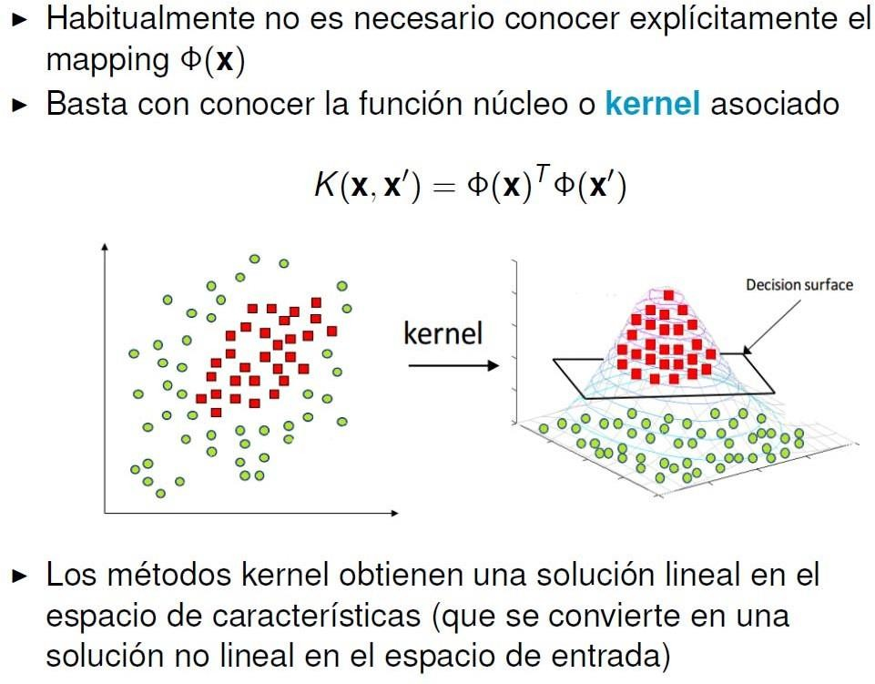
Cuarta idea: Kernels

Slide 47
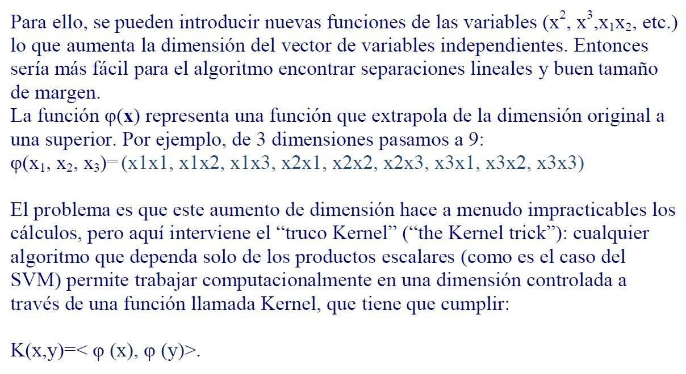
Kernel Trick

Slide 48
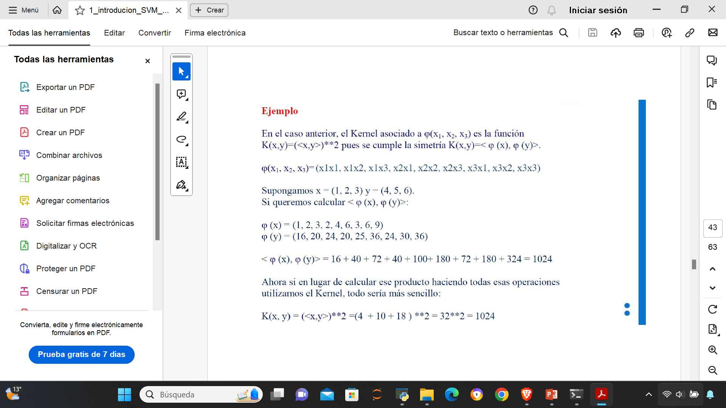


Slide 49
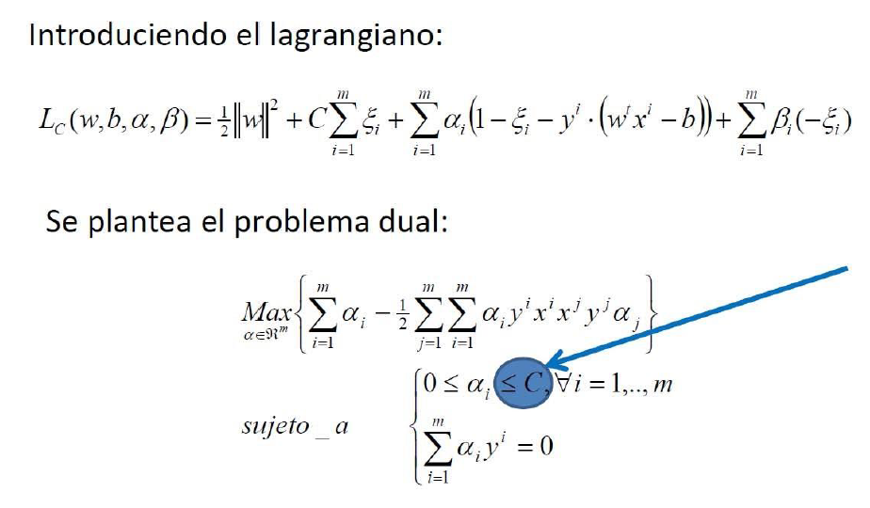

Slide 50
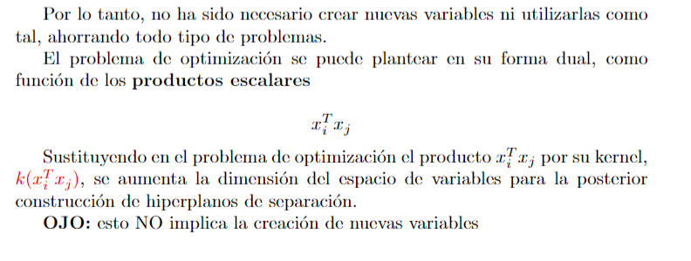

Slide 51
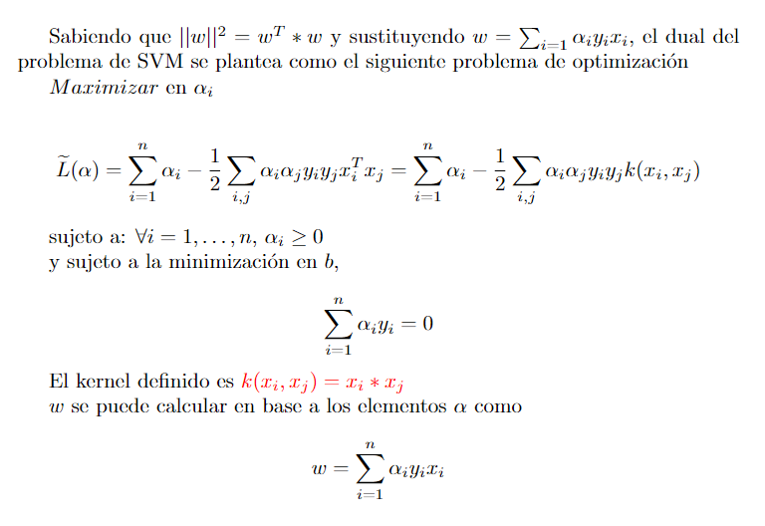
Las matemáticas que lo sustentan…

Slide 52
Machine Learning
SVM
Daniel Gómez González
Inmaculada Gutiérrez García-Pardo

Slide 53
3. El kernel
En esta sección se sección se explican los distintos tipos de técnica, su uso e implicaciones

Slide 54
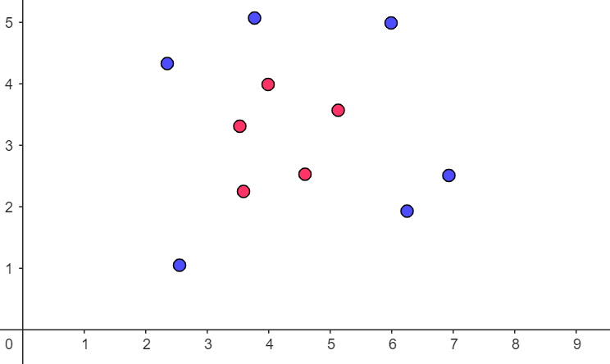
No siempre los datos se pueden separar linealmente. En estas situaciones, puede ser útil una
transformación de los datos originales.

Slide 55
Solución
Mapear los datos originales a un espacio de características de mayor dimensión mediante una función polinómica. Esto puede ser útil cuando los datos no son linealmente separables en el espacio original, pero pueden ser separados de manera efectiva en un espacio de mayor dimensión.

Slide 56
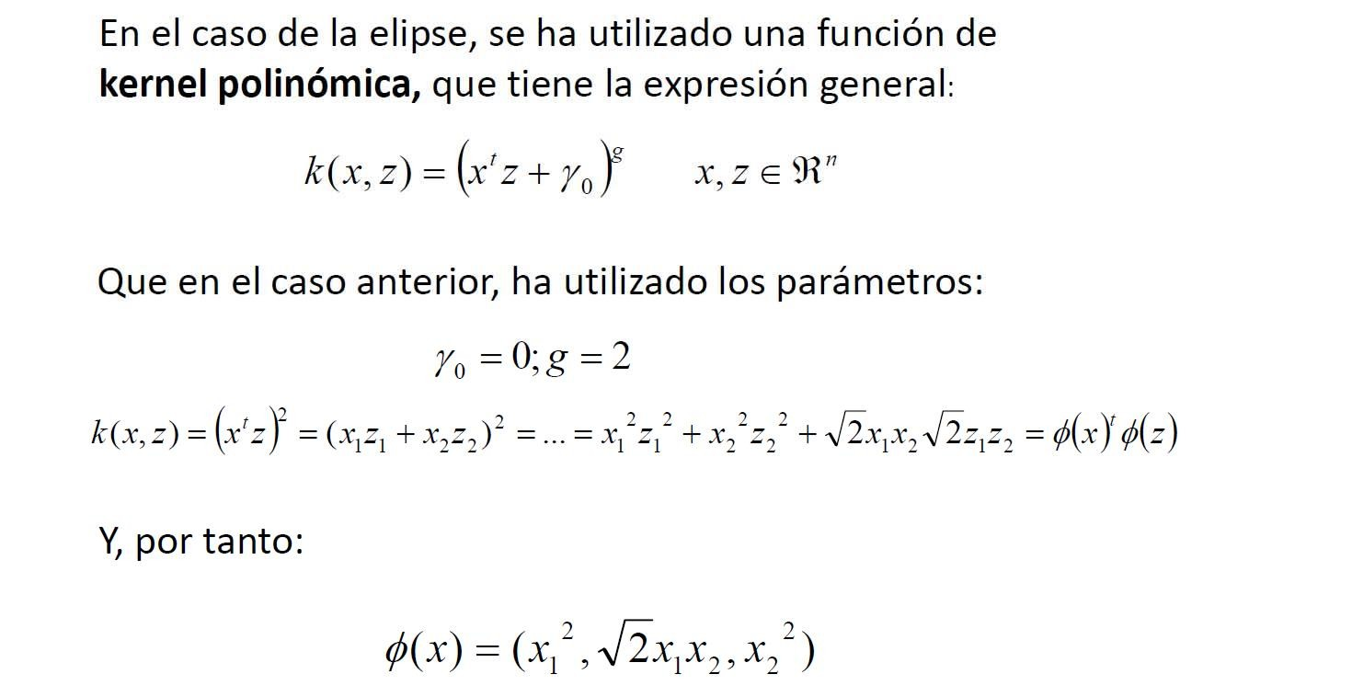
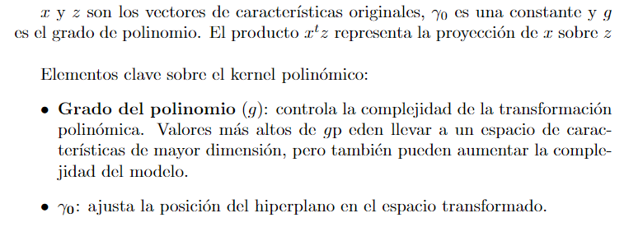
Kernel Polinómico

Slide 57
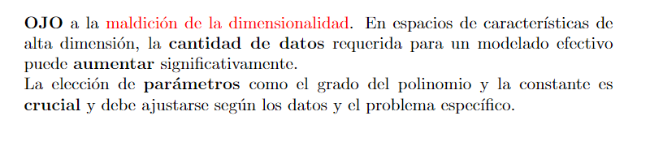
Kernel Polinómico

Slide 58
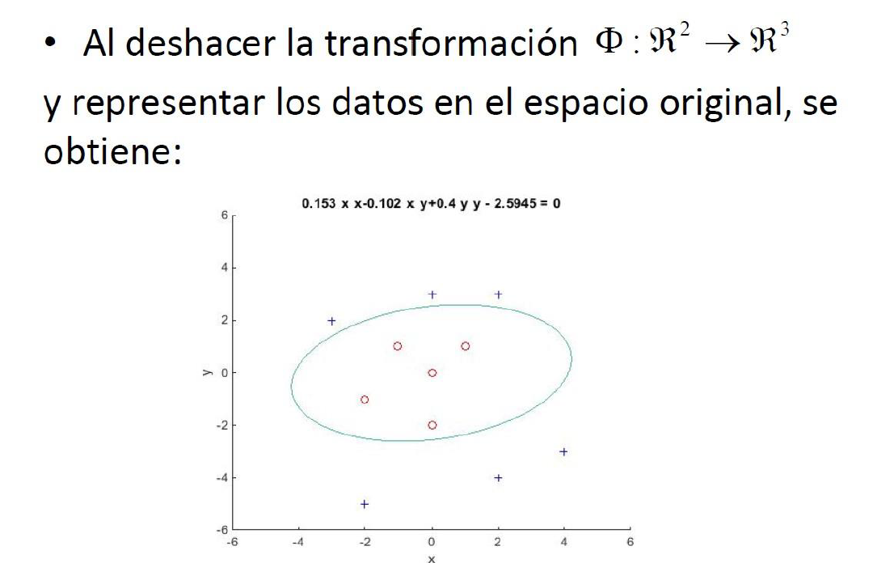
Kernel Polinómico

Slide 59
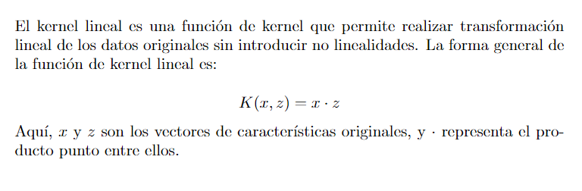
Kernel Lineal

Slide 60

Kernel Lineal

Slide 61

Kernel Gaussiano (RBF, Radial Basis Function)

Slide 62


Slide 63
Machine Learning
SVM
Daniel Gómez González
Inmaculada Gutiérrez García-Pardo

Slide 64
4. Búsqueda paramétrica SVM
En esta sección se explica cómo se debe llevar a cabo la búsqueda paramétrica en SVM

Slide 65
Parámetros a considerar en SVM
Párámetro C: aumentar C implica menor sesgo y mayor sobreajuste. El rango de valores que puede tomar C depende mucho de los datos
Función de kernel (no siempre es necesaria) y su(s) parámetro(s):
RBF: aumentar el parámetro ꝩ en la función RBF implica menor sesgo y mayor sobreajuste.
Polonomial: aumentar el grado del polinomio implica menor sesgo y mayor sobreajuste
OJO: hay interdependencia entre ambos parámetros
Más información en https://scikit-learn.org/stable/auto_examples/svm/plot_rbf_parameters.html

Slide 66
Ventajas de SVM (htlp://www.svms.org/ para más detalles sobre SVM)
Muy flexible, sobre todo por el truco Kemel. Hay versión para regresión y para clasificación multinomial. Ambas tienen buenas propiedades.
Puede competir en datos separables linealmente con la regresión logística.
Buena performance en clasificación de imágenes.
Desventajas de SVM
El proceso de optimización puede ser muy lento.
Dificultad en la selección de la función kernel y sus parámetros asociados.
Los valores faltantes, las categorías poco representadas o las variables irrelevantes son un problema importante que SVM no aborda bien.

Slide 67
Ver ejemplo en Python en el archivo py 3_SVM_intro_saheart.ipynb

Slide 68
Machine Learning
SVM
Daniel Gómez González
Inmaculada Gutiérrez García-Pardo

Slide 69
5. No free lunch theorem
En esta sección se explica cómo se debe llevar a cabo la búsqueda paramétrica en SVM

Slide 70
“No free lunch theorems’
(The Lack of A Priori Distinctions Between Learning Algorithms (David H. Wolpert, 1996))
Se trata de una asunción sobre la imposibilidad de encontrar un algoritmo universal que bata a los demás en todo tipo de datos.

Slide 71
“No free lunch theorems’
(The Lack of A Priori Distinctions Between Learning Algorithms (David H. Wolpert, 1996))
El Teorema del "No Free Lunch" (NFL) en Machine Learning establece que no existe un algoritmo que funcione de manera óptima para todos los problemas. En otras palabras, no hay una solución única que sea la mejor para resolver todos los tipos de problemas de manera eficiente.
Este teorema destaca la importancia del contexto y la naturaleza específica de los problemas al elegir un algoritmo. Lo que funciona bien para un tipo de problema puede no ser tan efectivo para otro. Por lo tanto, la elección de un algoritmo debe basarse en la comprensión del problema específico que estás abordando.
Por tanto, el Teorema del "No Free Lunch" nos recuerda que no hay una estrategia universalmente superior; la eficacia de un algoritmo depende del tipo de problema que estás tratando de resolver.

Slide 72

Rendimiento/performance
Algoritmo MUY especialista
Objetivo general del algoritmo
Tipo de problema

Slide 73


Do we need hundres of classifiers to solve real world classifcation problems? (Delgado et al 2014)
Recopilación de 121 conjuntos de datos de la base de datos de la UCI y nuestros problemas reales. Muestra el número de patrones (#pat.), entradas (#inp.), clases (#cl.) y porcentaje de clase mayoritaria (%Maj.) para cada conjunto de datos.

Slide 74

Mapa de calor con la distribución de la cantidad de veces que cada clasificador ha alcanzado un determinado rango

Slide 75

Intercambio sesgo-varianza. Resumen

Slide 76

Intercambio sesgo-varianza. Resumen
La tabla es de carácter general. Sirve para orientarnos en la búsqueda de buenos modelos.
OJO: no significa que esas acciones se reduzcan forzosamente el sesgo o la varianza, sino que si se quieren reducir éstos, . son acciones que se pueden probar con buenas posibilidades de éxito
Por ejemplo; dice que se puede aumentar el número de variables de un modelo para reducir el sesgo. Ahora bien, si se introduce una variable cualquiera y resulta que no tiene relación con la variable dependiente, probablemente no mejore la situación, y en el peor de los casos empeore tanto el sesgo como la varianza.
Del mismo modo se debe razonar con el resto de ítems: aumentar el número de nodos de la red puede ser una buena estrategia para reducir el sesgo, pero una cantidad exagerada podría ser contraproducente.
En general. hacer el modelo más complejo sirve para reducir el sespo y aumentar la varianza. Esto incluye aumentar el numero de variables, utilizar variables categóricas con muchas categorías, incluir interacciones. utilizar modelos no lineales (por ejemplo regresión polinómica), etc.
Aumentar el tamaño muestral tiene incidencia sobre el sesgo y la varianza. Ambas cantidades disminuyen aumentando n.

Slide 77
El p-valor de corte en procesos de selección de viables mide la exigencia en la inclusión de variables o efectos al modelo, A menor p-valor. Menos exigentes es la inclusión de variables.
Reducir el p-valor implica menos variable y por tanto más sesgo y menos varianza
Aumentar el p-valor implica más variables y por tanto, modelos más complejos con menos sesgo y más varianza
La linealidad en los modelos de represión o separabilidad lineal en modelos de clasificación mejora en general ambos sesgo y varianza. Si se puede conseguir esta linealidad con transformaciones sencillas y utilizar regresión o regresión logística (en clasificación) puede ser mejor que probar algoritmos más complicados.
Monitorizar modelos con un número excesivo de parámetros o aspectos a probar (activación. algoritmo. etc.), y centrarse sólo en datos de test puede provocar sobreajuste.
En general las técnicas de ensamblado reducen la varianza y a veces es el sesgo. Si no aportan demasiado en ninguno de los dos sentidos, es mejor no utilizarlas.
La linealidad afecta negativamente n los árboles. En estos casos mejor utilizar otras técnicas.
En Bagging y Random Forest se utiliza el muestreo para evitar sobreajustes y para ganar capacidad de generalización. Porcentajes altos (1.0.90 .etc.) reducir esta capacidad (aumentan varianza) a veces para reducir el seseo. Porcentajes demasiado bajos (0.30) en general no compensan pues aumenten demasiado el sespo con poca reducción si s alianza. Lo habitual es el rango 0.7-1 (con reemplazo).

Slide 78


